Slide 1
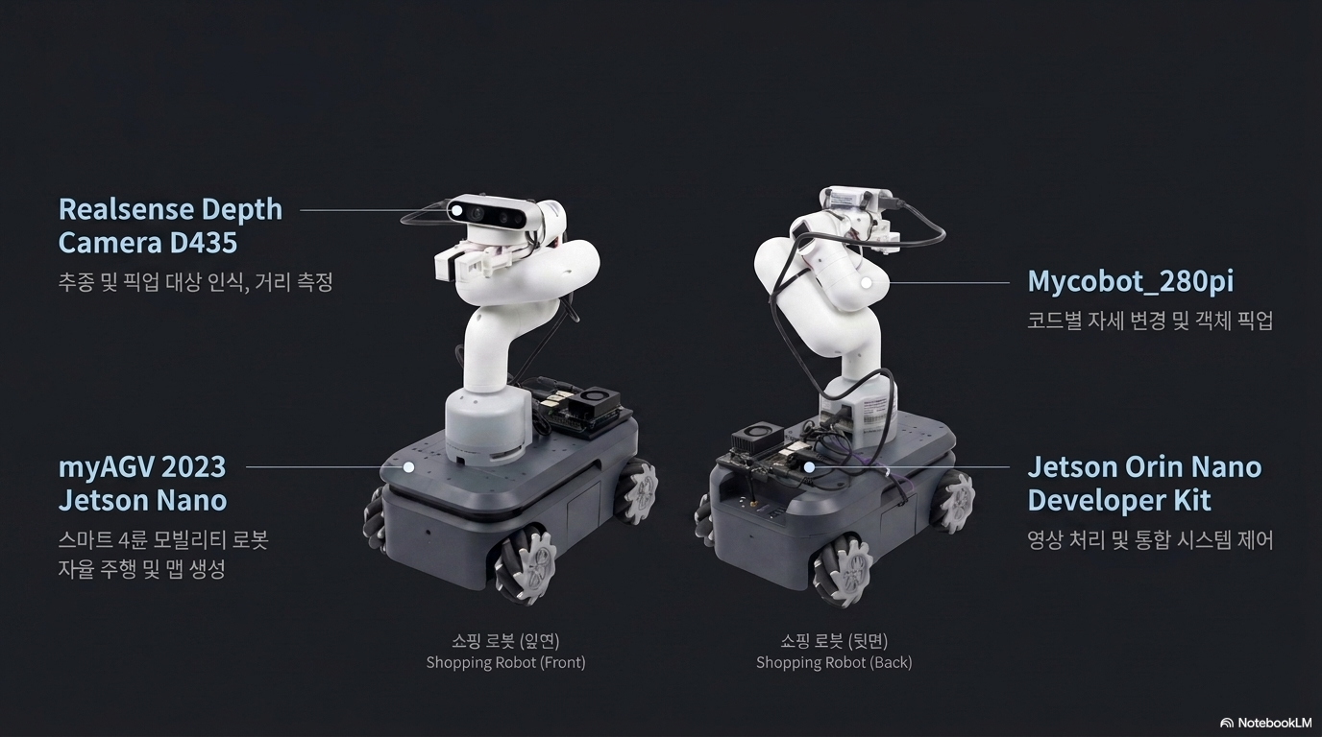
SLIDE 3 — 콘텐츠
[시스템 하드웨어 구성]

